Slide 1
네트워크 가속기
Network Acceleration Appliance
1/24/2016

Slide 2
1. WAN 가속 기술 동향
2. 제품소개
3. 고객 사례

Slide 3
1
WAN 가속 기술 동향
  1) 솔루션 동향
  2) BMW Bandwidth Management
  3) Reverse Proxy Technology & Caching
  4) Load-Balancing (ADC)
  5) Caching & Compression
  6) Optimized TCP

Slide 4

1. WAN 가속 기술 동향
1.1 솔루션 동향
WAN 구간의 가속을 위한 기술 및 업체
1990
Bandwidth Management Technology, QoS
어플리케이션 단위의 대역폭 할당
L4, L7, Packeteer
Reverse Proxy
& Caching
클라이언트는 별도의 프락시 설정없이 자동으로 매핑된 캐쉬된 프록시 서버에서 전달
BlueCoat, PeerApp
Load-Balancing
Application Delivery Controller
복수의 서버팜을 로드밸런싱
Server Load Balancing, SSL offload, Caching, Traffic shaping
F5, A10, Citrix Netscaler, Radware, Barracuda ….
2004
Caching
Compression
동일 데이터에 대한 캐싱 및 압축 전송
Riverbed, Silverpeak, Sanfor
TCP Acceleration
Long Latency에 대한 빠른 반응
FastSoft, Teclo
2010

Slide 5
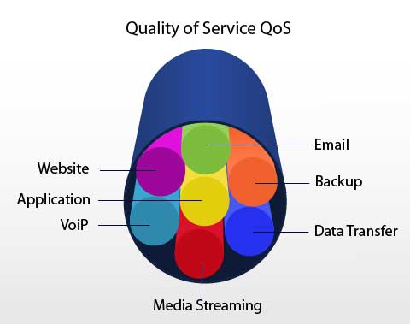
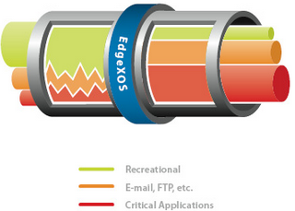
1. WAN 가속 기술 동향
1.2 BMW Bandwidth Management
크리티컬 어플리케이션에 높은 우선 순위와 대역폭 할당
Before Bandwidth Management
Object File System
    Object File System을 엔터프라이즈에 특화
    분산 파일 시스템 (NDFS)
1990년대에 인터넷, WAN 서비스 비용이 고가인 환경에서 사용
    업무 중요도가 낮은 서비스(예, 파일전송, 백업 등) 적은 파이프와 낮은 우선순위 제공

Slide 6








1. WAN 가속 기술 동향
1.3 Reverse Proxy Technology & Caching
동일 데이터에 대한 캐싱을 통한 대역폭 감소 및 사용자 만족도 증가
Teclo 시너지 적용 방안
Public IP
Router
Cache Appliance
Traffic shaping
Firewall
Teclo Appliance
Server
Core Switch
Edge Switch
PAT
Internet
캐싱 + Teclo
  엔터프라이즈 고객, 대학, 통신사 등에서 사용
BlueCoat, PeerApp

Slide 7






1. WAN 가속 기술 동향
1.3 Reverse Proxy Technology & Caching
모바일 적용 사례
Mobile
Network
Teclo Appliance
Internet
Gn
Gi
P-GW/GGSN
Edge Switch
Core Switch
Border
Router
Cache Appliance
Traffic shaping
Border Gateway
Firewall
Team 1 - RAN
Private IP
Public IP
Team 2 – Network
Policing Zone
Team 3 - DPI
캐시어플라이언스를 통한 인터넷 대역폭 개선
Teclo를 통한 모바일 사용자의 전송율 향상

Slide 8








1. WAN 가속 기술 동향
1.4 Load-Balancing (ADC)
ADC (Application Delivery Controller) 기술은 2004년 부터 사용
스위스 군용 나이프 처럼, 다양한 기능(e.g. . Load-balancer, Proxy caching, SSL-Offload, Web Application Firewall 등)이 통합되어 제품화
F5, A10, Citrix, Radware
적용 사례
LB 캐싱 및 여러 서버에 부하 분산
Teclo를 통한 인터넷 구간 대역폭 최적화
Cellular
Cache
End User
Internet
Teclo
B-Series
Load Balancer
End User
Web Servers
End User

Slide 9
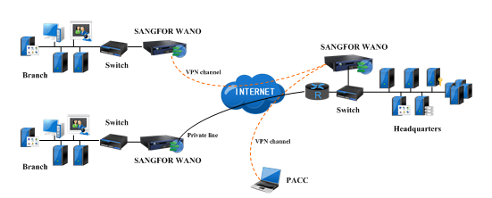

1. WAN 가속 기술 동향
1.5 Caching & Compression
정적데이터에 대한 본사 ←→ 원격지 데이터 전송시 유용
양단에 한쌍으로 구성하여 최적화된 전송 효율
Riverbed, Silverpeak, Sanfor
적용 사례
전용선 TCO가 높은 지점간에 구성하여 시너지 효과
Teclo Inline installation

Slide 10



1. WAN 가속 기술 동향
1.6 Optimized TCP
Mobile 환경 등에 최적화된 기술
Quick Start
Optimized windows size
Optimized Congestion Control
고대역 무선통신망 환경의 이동중인 Sender/Receiver의 유동적인 대역폭에서 최적의 Binding 제공
Link Characteristic 분석을 통한 Quick-Start 향상 알고리즘 적용
Sender/Receiver의 캡쳐된 TCP store-and-forward
패킷 loss가 인지시, proxy 처리
회선품질에 따라 하나 또는 이상의 TCP packet 미리 전달
Large 큐잉에 의한 Bufferbloat 및 Congestion avoidance를 위하여, TCP flow list 스케쥴링 수행
패킷 캡쳐및 roundtrip time 값을 저장/분석하여, Speed-up/slow-down시 flow list 업데이트

Slide 11
2
제품 소개
  1) 테클로 네트워스 -Teclo Networks AG
  2) Teclo B-Series 특징
  3) 일반적인 WAN 가속기 구성
  4) 테클로 구성
  5) 최적화된 WAN 가속
  6) Latency 최소화
  7) 어플라이언스
  8) 적용분야

Slide 12

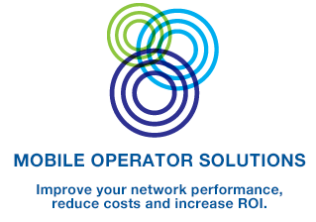
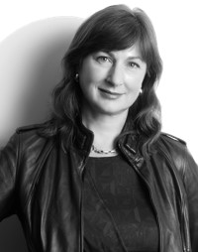
1. 제품소개
1.1 테클로 네트워스 -Teclo Networks AG
비전:
  글로벌 통신사업자에게 솔루션 공급 기업
    전세계에 빠른 개발과 공급
    고객 & 파트너 와의 파트너십
    이동통신 환경의 성능 향상
2010 설립
본사 : 스위스 취리히
CEO : Jane Walerud
보유 특허 명칭 | 공개일
METHOD AND PROXY NODE FOR SOURCE TO DESTINATION PACKET TRANSFER | 2015.4.
BUFFER BLOAT CONTROL | 2015.8
PROXY NODE FOR TRANSFERRING PACKETS BETWEEN A SERVER AND A CLIENT USING PORT SHARDING | 2015.12

Slide 13




1. 제품소개
1.2 Teclo B-Series 특징
특허 받은 Latency 최적화 기술 기반의 WAN 최적화 기술로서, 양단에 구성하던 한계 극복
싱글 사이드
확 장 성
최 적 화
송수신 측 데이터센터 한쪽에만 구성
기존의 본사-지사 등 양측에 구성 되는 방식의 단점 개선
스마트 폰, 일반 PC 등에 추가의 장치나 설치가 필요 없음
유연한 확장성 및 선택폭
서비스 환경에 따른 다양한 대역폭 선택
라이선스키를 통한 무중단 확장
전송 속도 최적화
기존 네트워크 인프라 증설 없이, 최대 4배의 성능 개선
최적화된 대역폭 사용과 안정성 제공

Slide 14
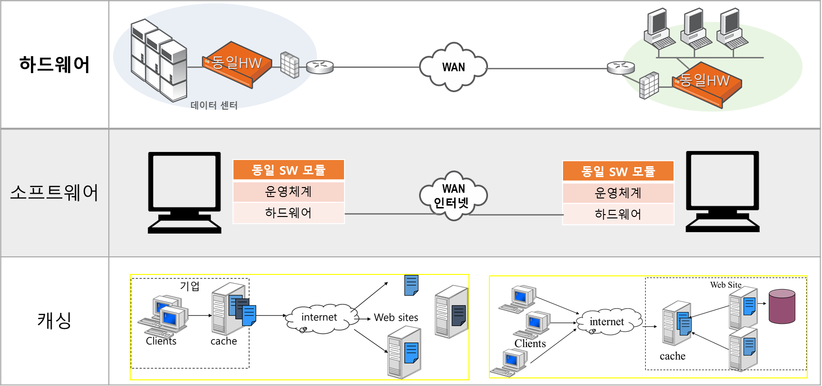
1. 제품소개
1.3 일반적인 WAN 가속기 구성
기존의 양단 설치로 인한 TCO 및 관리의 문제점

Slide 15
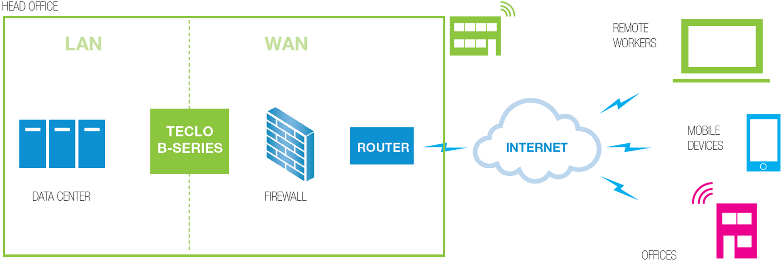
1. 제품소개
1.4 테클로 구성
다양한 디바이스 지원 및 손쉬운 배포
Single Side
Any Device

Slide 16
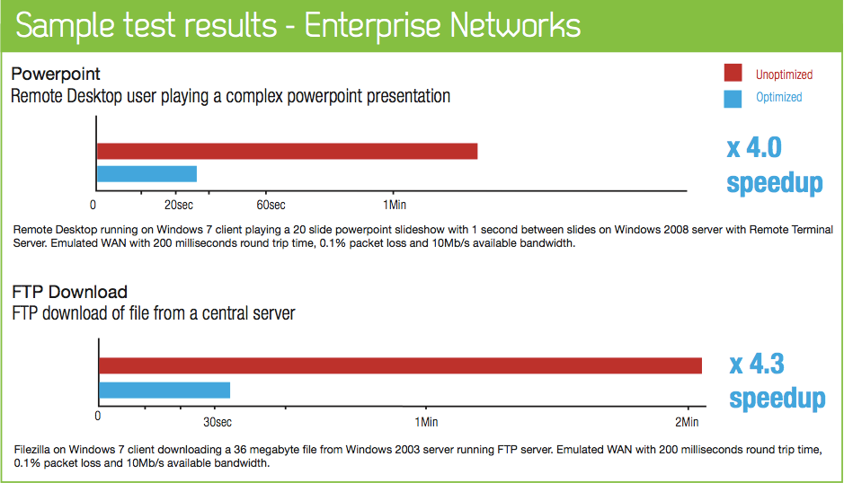
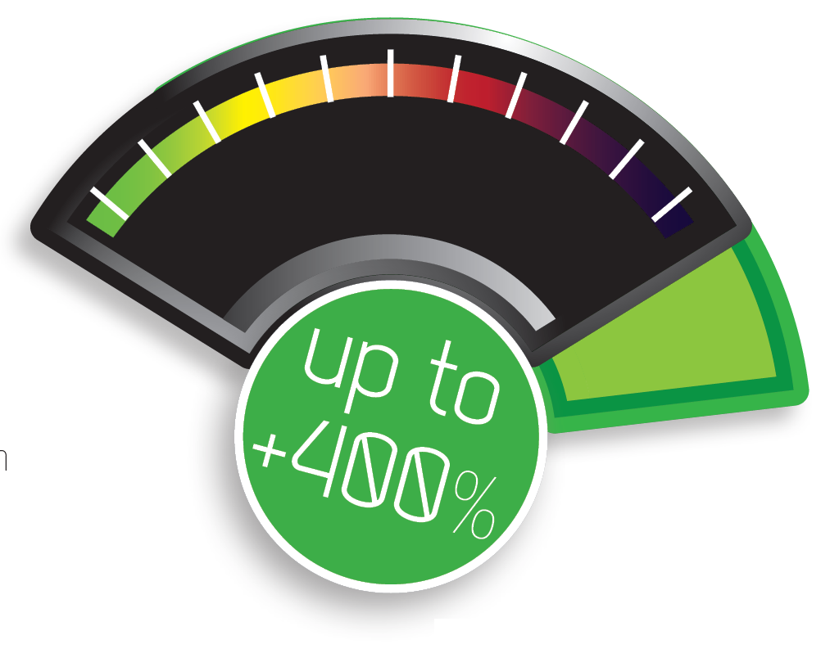
1. 제품소개
1.5 최적화된 WAN 가속
환경에 따라 4배 가속

Slide 17
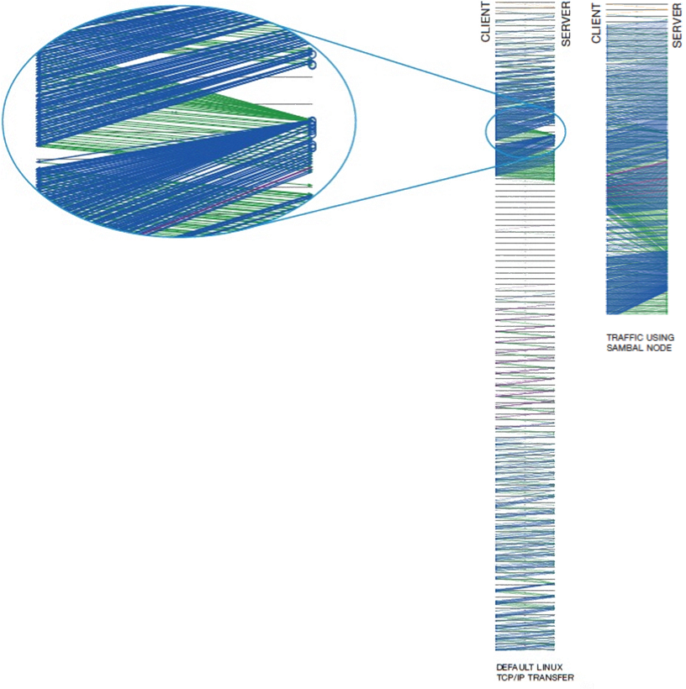
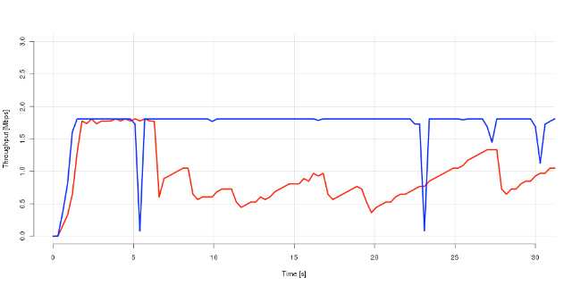
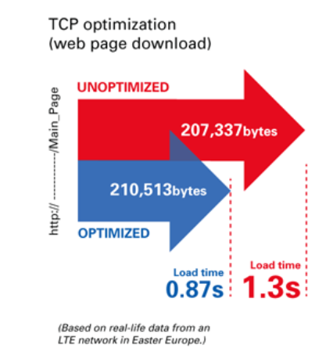
1. 제품소개
1.6 Latency 최소화
전송되는 모든 TCP 패킷 지연 최적화
No caching & No compression
Optimize TCP
  Minimize Latency
  Quick Start
  Optimize 윈도우 사이즈
  Congestion Control
  모바일 적용시 최적
Packet loss 최소화
기존 네트워크 인프라 사용
손쉬운 설치 : Plug & Play

Slide 18
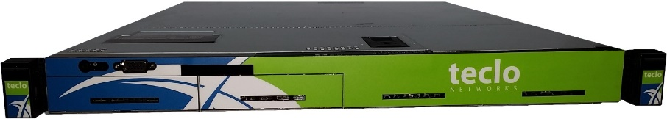
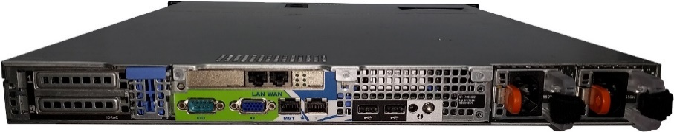
1. 제품소개
1.7 어플라이언스
WAN 구간 라우터단에 설치
구 성
외 관
랙 마운트형 1U 크기
브릿지 방식의 손쉬운 연결
1개의 분리된 관리 네트워크 포트
SNMP 지원
장애시 bypass를 통한 서비스 유지
10Mb/s 부터 대역폭 선택

Slide 19
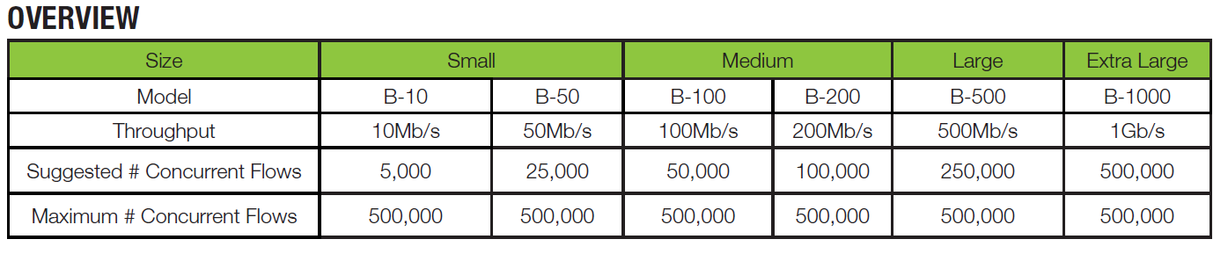
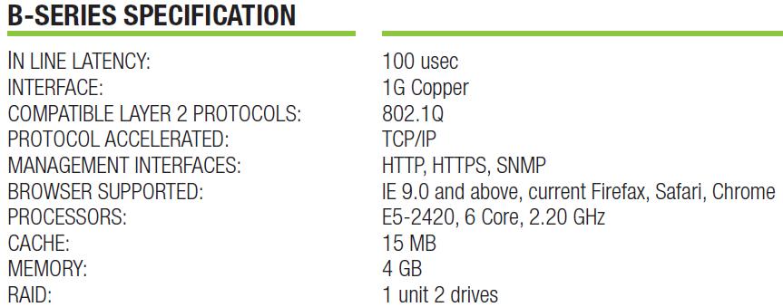
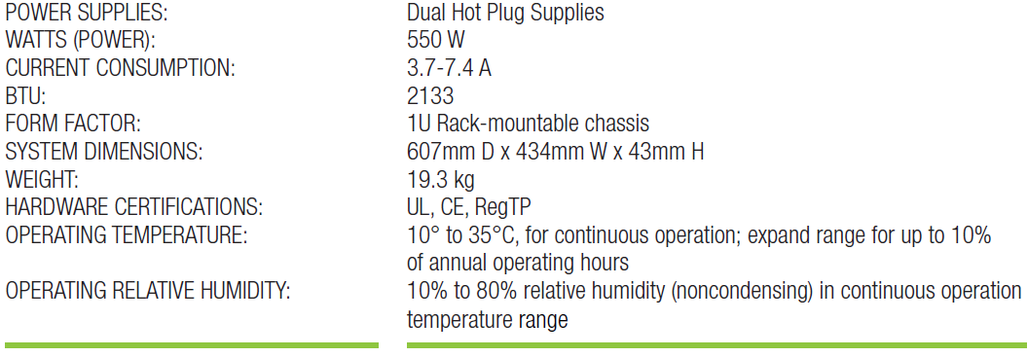
1. 제품소개
1.7 어플라이언스
B-Series Standard

Slide 20
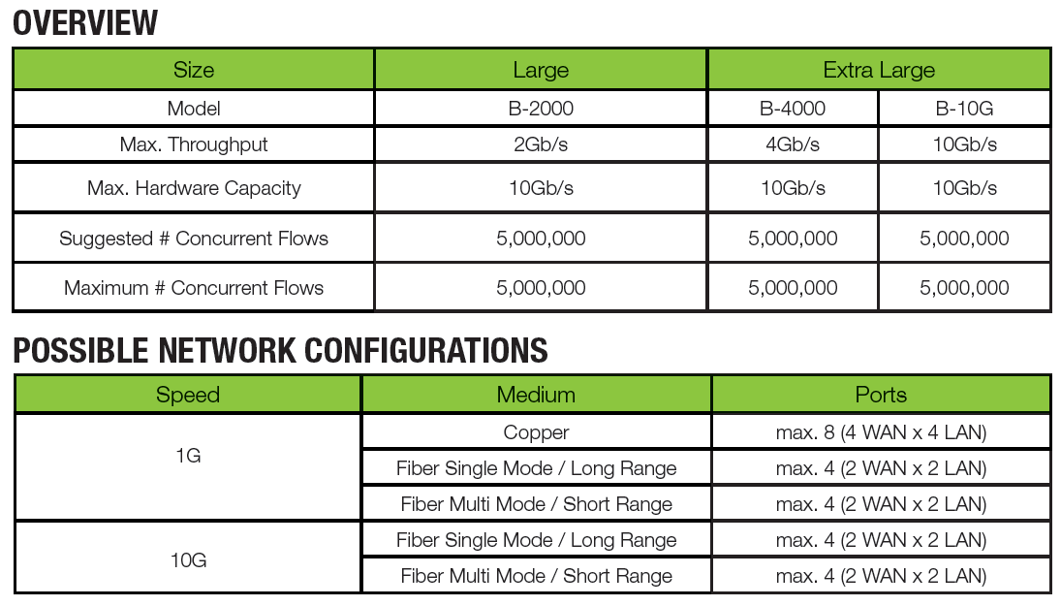
1. 제품소개
1.7 어플라이언스
L-XL 모델

Slide 21
1. 제품소개
1.8 적용분야
Latency 가 발생하는 모든 구간에 적용
Web page loading
File transfers
Cloud computing
Video streaming
Large files
Encrypted data
Downloads
WiFi, 3G /4G Mobile Network, VSAT
WiFi, 3G /4G Mobile Network, VSAT
E-Commerce, Mobile Payment
ERP / MRP SW
Improve on top of current CDN Services
Can also replace CDN
Improve Connection & Battery of IoT.

Slide 22
3
고객 사례

Slide 23






1. 이동통신
1.1 유럽
고객사 | 구성 및 특징
 | 900만명의 wireless 서비스 프랑스 텔레콤 Caching 없이 최적화된 데이터 전송으로 빠른 모바일 인터넷 서비스제공
 | 인도 비디오 서비스 업체 - improve video quality of experience (QoE) “just-in-time” video 최적화 및 가속
 | 아시아와 아프리카 20개국 3억명 2G, 3G, 4G 및 IPTV, 인터넷 전용선 서비스 30% TCP 액셀레이션 효과
 | 스트리밍 기술, 무선 접속 플랫폼 및 사물인터넷(IoT) 접속 솔루션 영국 업체 다양한 접속기기( 웹, 모바일 등)에 대한 엑셀레이션 통합 제공
 | 사우디 델레콤 컴퍼니 모바일, 전용선, 인터넷, IPTV 등의 통합서비스 전송망 효율 개선
 | 철도 및 버스 wireless 솔루션 공급업체 기존 인프라에 브릿지 방식으로 Teclo를 추가하여 네트워크 성능 개선

Slide 24
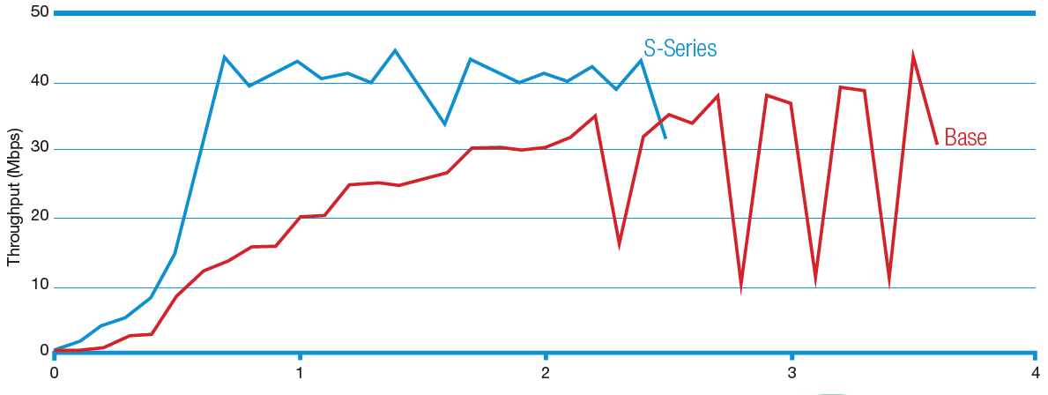
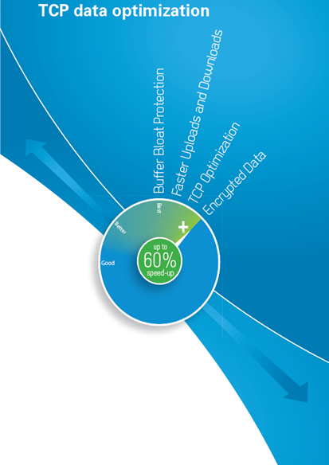
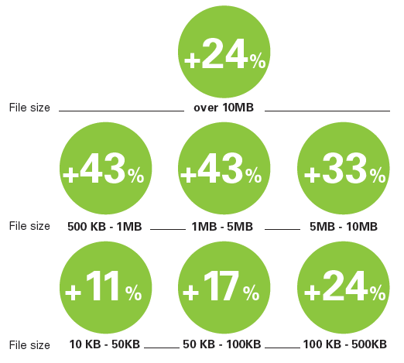
1. 이동통신
1.1 유럽
Speed up results in LTE, live traffic

Slide 25




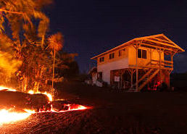

2. 아시아
2.1 재해 복구 영상 송출
재난현장으로 모바일 통신이 원할하지 않은 상황 극복
News reporter Mobile Streaming from Disaster site Oct, 2015
Internet
Wireless Tablet for
Administrator or
mobile workforce
100
MB
internet
connection
1
)
News Reporter response to Disaster call
Data Center
disaster site back to HQ
,
Req Live streaming from
2
.
)
Teclo
2
improve the
4
pcs of
3
3
G stream video back to HQ
)
Aggregate bandwidth
&
reliability over
4
pcs of
3
4
G Sim card
)
We need the B
20
L
–
Small box Version
,
12
V
/
19
V power
SonicWall
Router R
.
NSA
220
&
2
VPN
-
1
-
here
start
40
MB intranet
Teclo
2
–
small
Camera
connection
Box with
2
Internet
4
12
V
with News
pcs
or
19
V
Reporter
Router R
Mobile
Edge
1
SIM
Switch
1
Network
Load
-
Balancing
WAN
Virtualization
Core
Switch
1
Edge
Switch
2
`
`
VMware Virtual
`
Server Farm ABC
PC
-
1
Server Rack with UPS
ELCB
&
CCU

Slide 26
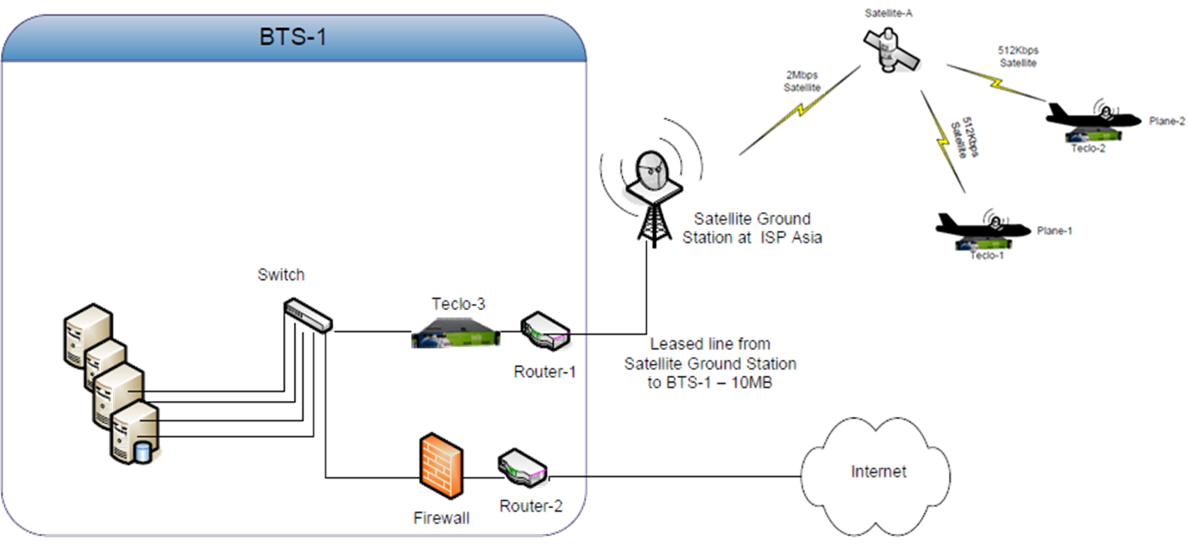
2. 아시아
2.2 Plane Satellite Network VSAT
항공기 & 인공 위성 통신 최적화
Asia Satellite ground Station to Satellite의 2Mbps 대역폭을 임대하여 사용
열악한 품질 환경에서 x2 효율
Small box 사이즈와 D/C 전원 구성

Slide 27
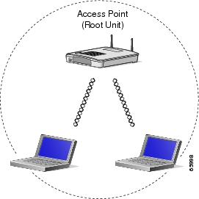
2. 아시아
2.3 대학
교내 wi-fi 및 외부 인터넷 강의
https, HTTP/2, SPDY 등의 프로토콜에 대한 가속의 필요성
교내 사용자는 외부 웹 접속, 다운로드 개선
기존 BlueCoat 캐쉬 가속기와 연동
Cache Appliance
Traffic shaping
Teclo Appliance1
Server1
Core Switch1
Edge Switch
Firewall
Router
Teclo Appliance2
Core Switch2
Internet
Online & Distance
Learning

Slide 28






2. 아시아
2.4 호텔
CDN 연동
싱가폴에 본사/데이터센터가 있으며 호주에 40개 이상의 호텔 체인망 보유 업체
CDN 서비스를 통한 예약 시스템 응답시간 개선 → 평균 30% 이상 향상
Dynamic data 의 end-to-end 가속
Australia with 30 - 40 Hotels
Data Center at Telstar SGP
CDN Static Data cachin at Sydney
Webpagetest.org
Australia at Sweden
Router R1
Latency 130ms,
0.15%
LAN
WAN Accelerator
Internet
Firewall
Core Switch1
MGMT
LAN
Tester 3
at Melbourne
20MB intranet
connecttion
WAN Vmware Virtual
Server Farm ABC
Tester3 at Perth

Slide 29








2. 아시아
2.5 정부
CCTV 데이터 전송
응급상황 스트리밍 데이터 전송
Upload → 20%, Download → 47%
15개 지역의 네트워크 취약 지역은 업로드 개선을 위하여 사이별 Teclo 가속 구현
TP Blk 701 ~ 715
SonicWall
NSA220 & VPN-1 start here
Router R2
Lift A
10MB intranet
connecttion
3G / Wifi
TV1
30m
Edge
Switch1
Router R1
Internet
WAN
WAN Accelerator
MGMT
LAN
LAN
Edge
Switch2
Running managed VPN by Telefom at Intranet
Cam A
Cam B
Lift C
Cam C
Core Switch1
Lift A
TV3
3G/WiFi
TV1
Lift B
TV2
WAN Vmware Virtual
Server Farm ABC
90m
90m
PC- 1
ELCB&CCU
30m

Slide 30


QA@onv.co.kr
070-4888-6315

